Slide 1
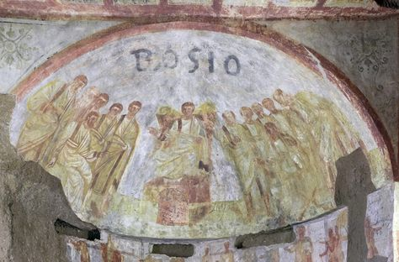

Slide 2
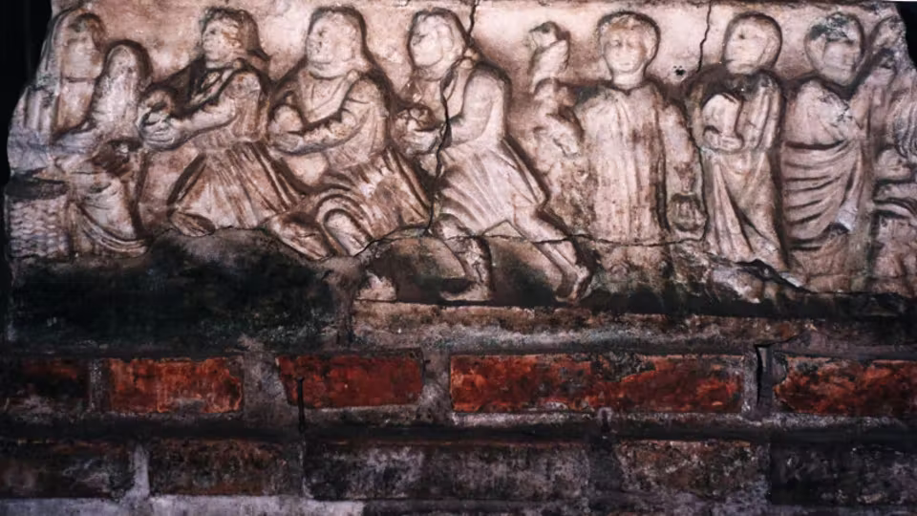

Slide 3
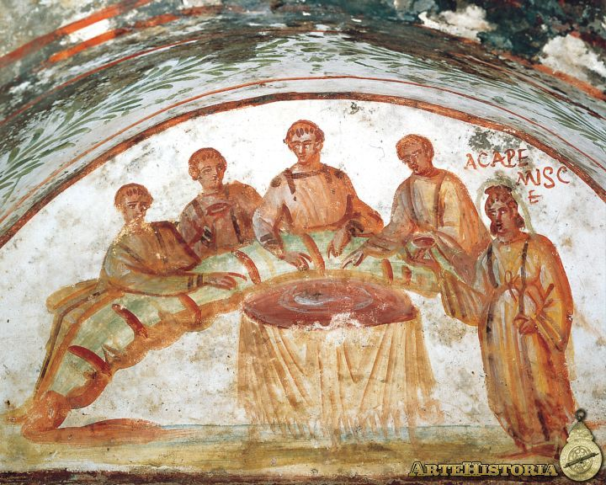

Slide 4
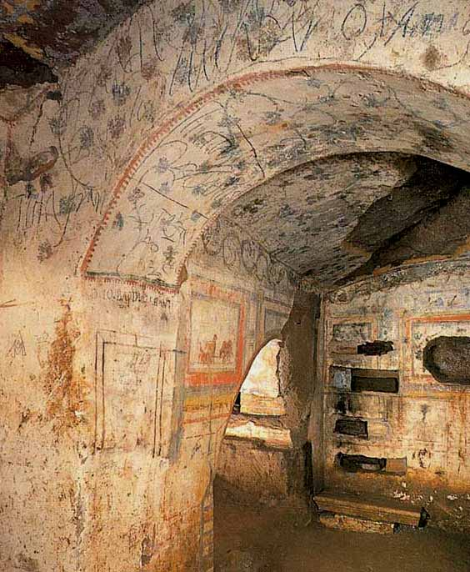

Slide 5
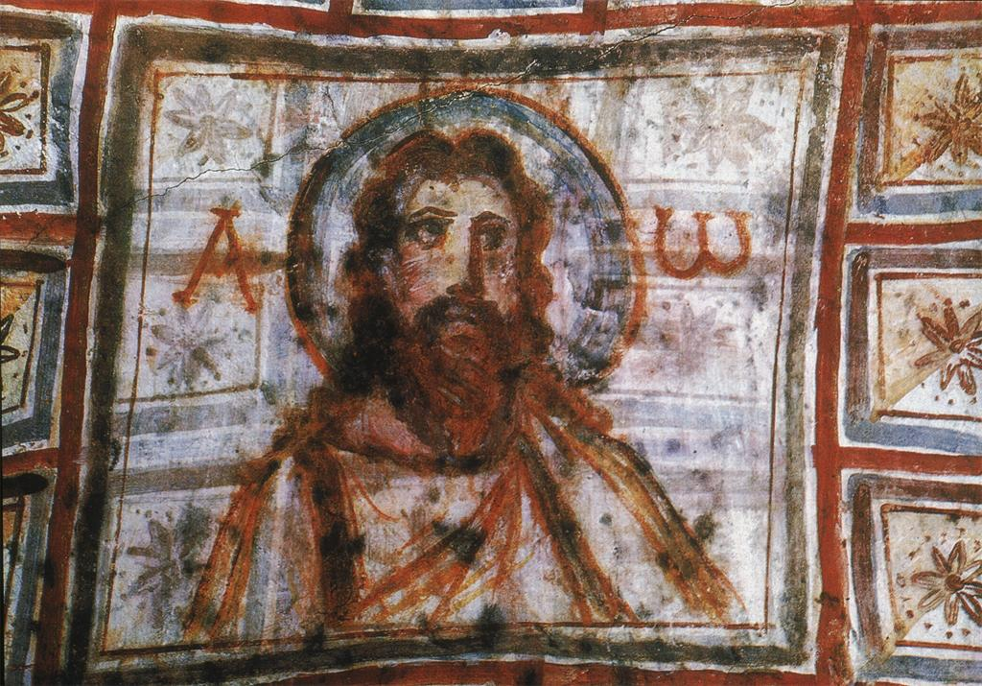

Slide 6
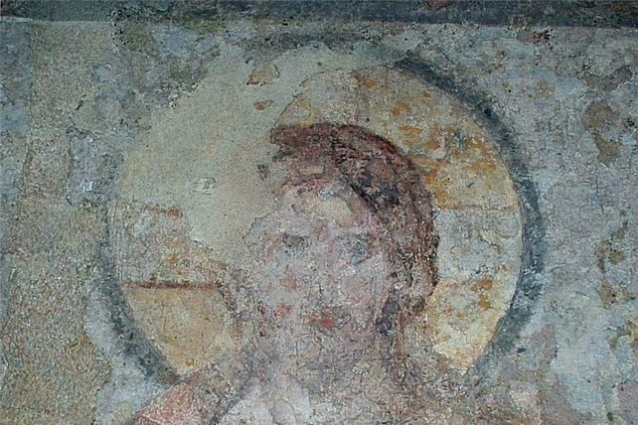

Slide 7
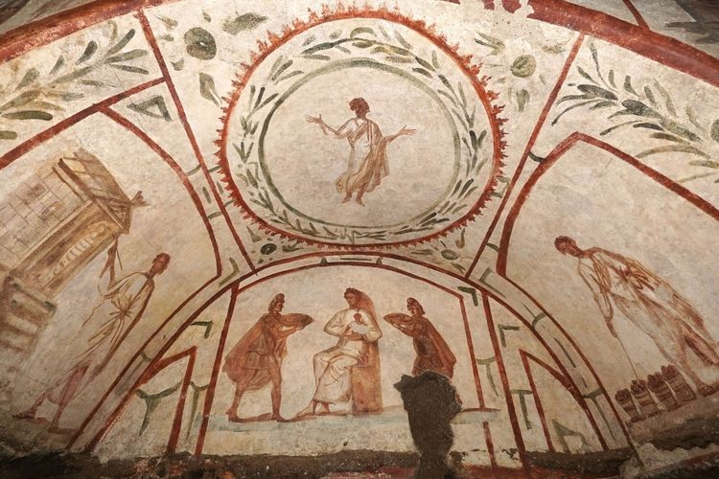

Slide 8
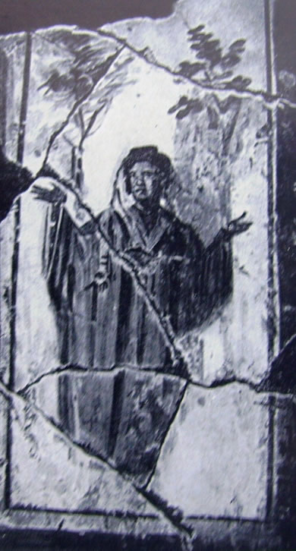
Defunta orante, Cimitero di Domitilla, Roma.

Slide 9
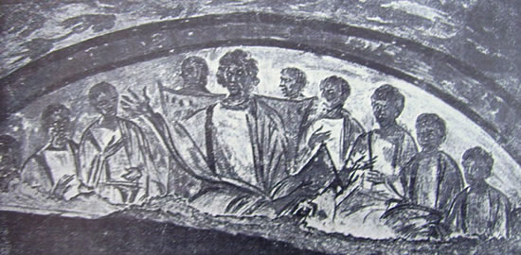
Cristo tra gli Apostoli, Cimitero di Domitilla. Anche i pagaani rappresentavano scene conviviali.

Slide 10
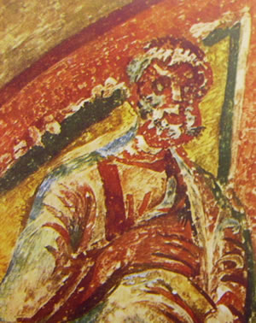
San Pietro, Cimitero di Domitilla, Roma.

Slide 11
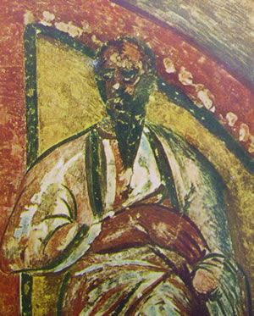
San Paolo, Cimitero di Domitilla, Roma.

Slide 12
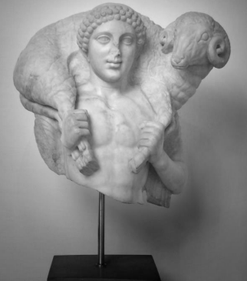
Parte superiore di statua in marmo di Hermes Kriophoros, marmo pario, 20.sex. P Cr. Roma. Museo Barracco.

